Slide 1
企業創新永續經營
陳奇銘 校長

Slide 2
資 歷
真理大學 校長
真理大學財經學院 院長
真理大學知識經濟學院 院長 (2001.8.1-2009.7.31)
行政院公共工程委員 採購評選委員
行政院勞工委員會職業訓練局 評鑑委員
經濟部 SBIR及SIIR審查委員
生泰合成工業股份有限公司(上櫃公司) 獨立董事

Slide 3
三 大 技 巧
創新心理學
知識管理
創新五大模式

Slide 4
創新心理學
哈佛商學院創新大師 Christensen
創新者五個 DNA
聯想思考
疑問
觀察
社交
實驗

Slide 5
知識管理
彼得•杜拉克
野中郁次郎

Slide 6
彼得•杜拉克
知 識
土地
勞動
資本
機器設備
取 代

Slide 7
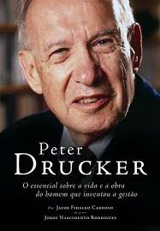
創新觀
彼得•杜拉克
【沒有創新就是死亡】

Slide 8
知識轉換與創造模式圖
內隱知識 外顯知識
內隱知識 社會化 外部化
外顯知識 內部化 組 合

Slide 9
知識經濟時代
  知識工作者、勞動工作者比率

Slide 10

全球知識經濟指數
台灣：十三
美國：十二
日本：二十二
香港：十八
韓國：二十九

Slide 11

知識經濟指數(台灣)
經濟激勵機制：三十五
創新系統：九
教育與人力資源：八
資訊基礎設施：九

Slide 12
創新方法律
Trade off
靜態 動態
維度改變
類比 數位
A B C

Slide 13

3M企業
100年永續經營
六萬項新產品
每年兩百項

Slide 14
Trade off
品質
速度
正確率
方便性
安全性

Slide 15
TIPS
珍通科技公司 APPLE
IBM

Slide 16
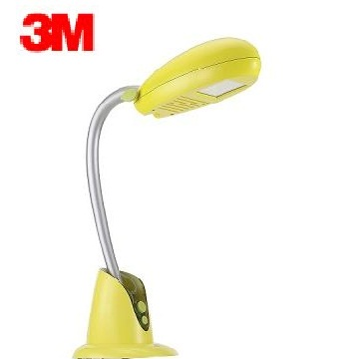
3 M
博視燈

Slide 17

85度C
平價五星級糕點
平價Pizza

Slide 18
創新方法律
靜態 動態

Slide 19
靜態 動態
PC → Note Book
行動網路
走動式管理
移動式圖書館
Winner-take-all
MAXNET → GEMNET

Slide 20
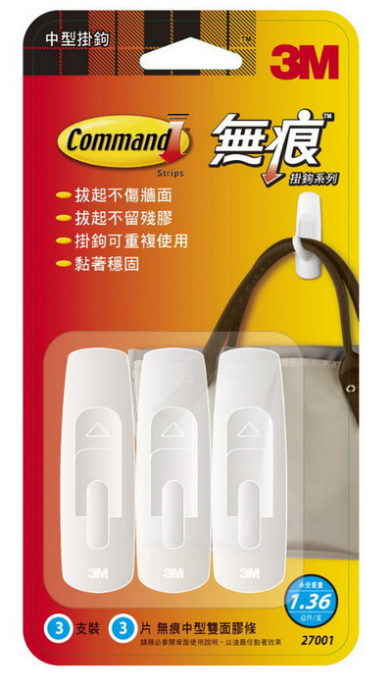
3 M
無痕掛鈎

Slide 21
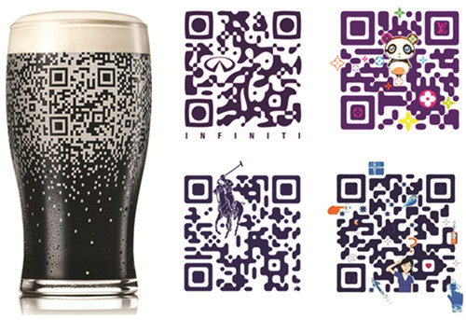
維度改變
二維條碼
二維除錯方法
三維條碼

Slide 22
Ｔ Ｖ
黑白
彩色
2D 2.5D
2.5D 3D

Slide 23

玫瑰花
印表機

Slide 24
創新方法律
類比 數位

Slide 25
類比 數位
電視
電腦
Winner-take-all
MAXNET

Slide 26
太普高精密影像
紫光雷射
熱感技術

Slide 27
創新方法律
A
B
C

Slide 28
雪莉紅酒
跨領域
多領域

Slide 29
陳 奇 銘 博士
服務專線：00886-2-26235933
Email：ming0310@ms13.hinet.net

